Slide 1

2024
06
Processo AdOps

Slide 2
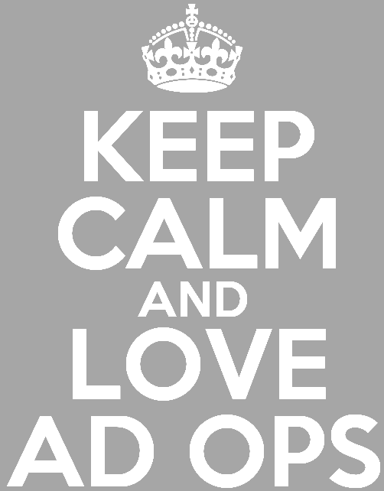
O que é
AdOps?
Equipe interna especializada
em execução e gerenciamento de campanhas via AdServer.

Slide 3

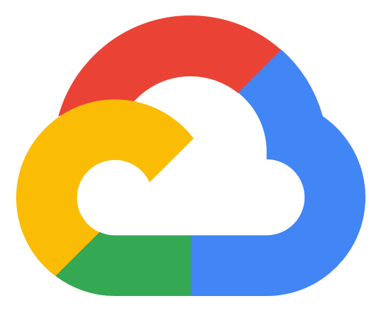

Adserver e mensuração integrada
Mensuração
Com a utilização do Campaign Manager juntamente do GA360, temos uma visão mais macro do negócio, contemplando toda a jornada do consumidor.
Isso permite maior controle sobre a veiculação e customização das audiências, insumos para gerar mais insights para o negócio.
Já o Google Cloud Platform nos permite pensarmos em ações de longo prazo, ajudando no armazenamento de dados e modelagem de dados
Pré clique
Armazenamento
Visão mais estratégica
Pós clique

Slide 4
Principais benefícios do Adserver e em destaque, onde focamos o uso
A centralização da entrega de mídia no Adserver, abre novos pilares para serem explorados e que elevam o desempenho da entrega de mídia.
Verificação
Contexto em que o anúncio foi exibido
Monitorar Fraude
O anúncio foi visto por um humano e não pelo tráfego de um robô?
Viewability
% de impressões
realmente vistas
Controle Geografic
Acompanhamento de veiculação Geográfico.
Alcance unificado
Centralizar toda a atuação na plataforma.
Mensuração
Pré clique, alcance unificado da campanha, conversões por visualização, cliques e impressões nos relatórios de atribuição.
Audiência
maior poder de combinação de listas junto ao DV.
Verificação e brand safety
Métricas e audiência

Slide 5


AdOps - Campaign Manager floodlights vs Google Analytics
O Campaign Manager é uma solução de gerenciamento e veiculação de anúncios e ajuda no gerenciamento de todo o escopo
relacionado a publicidade digital. Ele fornecerá uma medição de mídia abrangente e com métricas detalhadas.
Ativação de audiência
Públicos do Google para encontrar e alcançar seus clientes mais qualificados
Estimar o tamanho e o alcance único do público-alvo
Crie públicos-alvo sequenciais baseados em tempo ou público-alvo usando dados 1P personalizados
Crie públicos-alvo baseados em intenção com base no comportamento de navegação no site
Crie públicos com base em eventos offline e atributos do Org62 (Salesforce)
Aproveite o público 3P para aumentar a escala
Mensuração
Uma visão unificada dos clientes em todos os canais de mídia pagos
Uma visão unificada dos clientes em mídia paga, mídia própria e mídia ganha
Meça métricas específicas de mídia, como visibilidade e quartis / conclusões de vídeo
Quantifique as conversões entre dispositivos em todas as táticas de mídia
Avalie a sobreposição entre dispositivos e caminhos em pontos de contato pagos e não pagos
Principais caminhos de conversão e modelos de atribuição (com base em regras + DDA)
Análise conjuntos de dados agregados

Slide 6


01
  Sobre o processo de AdOps

Slide 7


Processos da área de Mídia/ Agências
Plano da campanha é aprovado
Recebimento do material criado pelo time de AdOps
AdOps é sinalizado sobre nova campanha
Preenche ADP e enviar peças para o time de AdOps
Cria o pedido de material
e solicita a produção das peças
Organiza a entrega na rede e encaminha para AdOps
Recebe as peças nomeadas conforme a planilha de produção

Slide 8
Processos da área de AdOps
AdOps é sinalizado sobre nova campanha
Recebimento ADP e Peças
------------
Validação material / ADP
Envio de custos da ferramenta / AdOps para mídia
Cadastro na plataforma
Report viewabiity / verificação de fraudes
Envio para veículos / mídia responsável
Acompanhamento de campanha
UxO / discrepância
Homologação de campanha

Slide 9

Formato que podemos subir no adserver.
TRACKING PIXEL
& CLICK
STANDARD
DISPLAY
VIDEO & AUDIO
CRIATIVOS
DINÂMICOS
RICH
MEDIA
Linhas de código que permitem a contabilização de impressões e clicks que acompanham o criativo
Utiliza criativos estáticos e animados
para vender
Esse tipo de formato podemos usar via Standard e Rich Media
A partir de um mesmo template, permite trocar as informações de forma dinâmica
Permite uma maior interação.
Formatos Expansíveis ou Flutuantes

Slide 10

Principais papéis da área
CONFIGURAR ADSERVER
CADASTRAMENTO DAS PEÇAS
INTERFACE TÉCNICA COM VEÍCULOS
SUPORTE PARA DISCREPÂNCIAS
DISPARO DE MATERIAIS
CONTROLE DE UNDER E OVER
CHECKING DE VEICULAÇÃO
MONITORAMENTO DE FRAUDES
CONTROLE DE VIEWABILITY

Slide 11


Acompanhamento / To do’s
Controle de verificações
Criação de Taxonomia/ADP
Validação de ADP (Taxonomia/URL’s)
Validação de Peças
Homologação de campanha
Controle de Under x Over
Verificação de Viewability
Controle de Fraude
Checagem de discrepância
Envio de custos de Ferramenta / AdOps
Gestão de acessos (Ferramentas não listadas)
Criação de Floodlights (BI faz esse processo)
Criação de Pedido de Material (Specs)
Preenchimento de ADP
Criação das peças dinâmicas (DCO)
Criação do Feed (DCO)
Print de veiculações

Slide 12
Padrões de Solicitações via e-mail
Para facilitar o dia a dia e a organização dos clientes, é necessário que o padrão de subject seja seguido conforme exemplos abaixo:
Exemplo de Mídia, BI ou Atendimento à AdOps
Cliente | Campanha | Produto | Ação
(Urgente) | Cliente | Campanha | Produto | Ação
As ações que temos listadas são:
Nova Campanha: Para campanhas novas;
Inserção de Placement: Para a inserção de placements novos em campanhas já implementadas;
Inserção de Criativos: Para a inserção de criativos em placements já existentes;
Troca de Criativos: Para a troca de criativos “velhos” por “novos” em um mesmo placement;
Pack: Envio de material.
Troca de url: Para a troca de url “velhas” por “novas” em um mesmo criativo;
Alteração: Para ajustes de dados de placement ou campanha (Ex.: Nomenclatura, impressão etc) informando os dados de “Antes” e “Depois” (De -> Para).
Exemplo de subjetcs Adops à Veiculo ou Mídia
Agência | Cliente | Campanha | Produto | Veículo | Envio
Agência | Cliente | Campanha | Produto | Veículo | Envio (Diária)
Além disso, por favor, sempre copiem o email: adopsbrazil@essencemediacom.com. Esse email é a única garantia que a equipe de AdOps irá receber o que foi solicitado.
Essas medidas são para melhorar a nossa organização e permitir que possamos absorver mais tarefas e mais clientes.

Slide 13

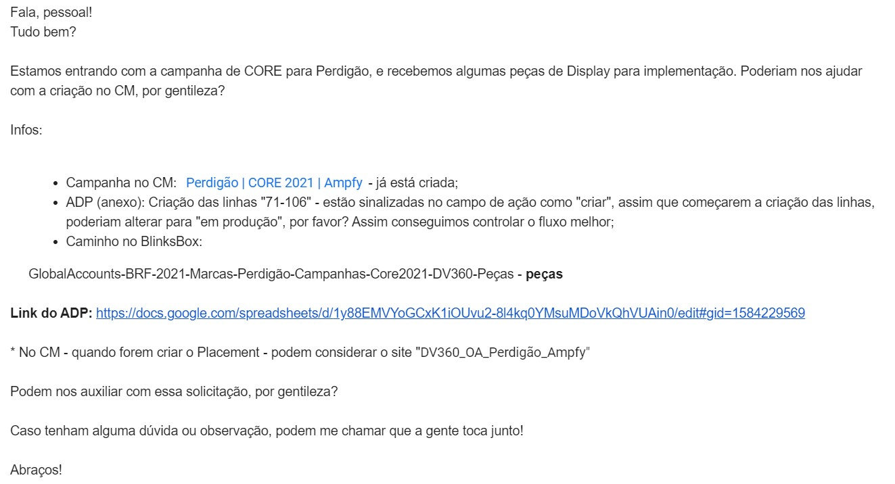

Padrões de Solicitações via e-mail
Exemplo de solicitação para o time de AdOps
Check in
Nome da campanha;
Informações do que devemos subir no ADP;
Link do ADP e anexo;
Link das peças; e
Caso exista algum site personalizado ou fora do padrão, por favor sinalizar.

Slide 14
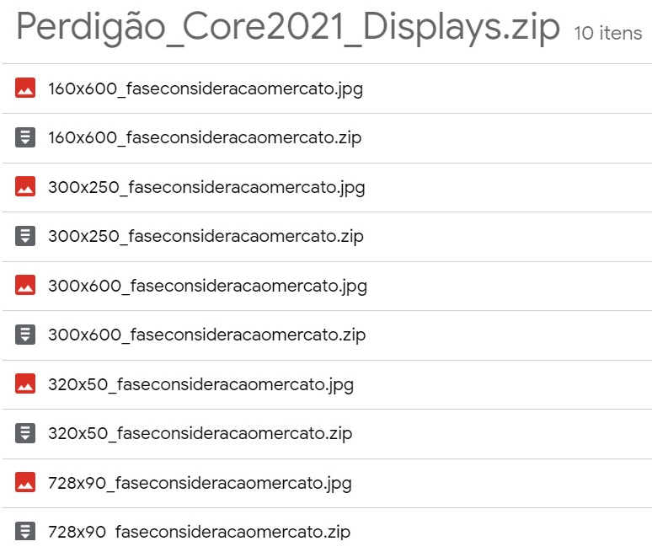
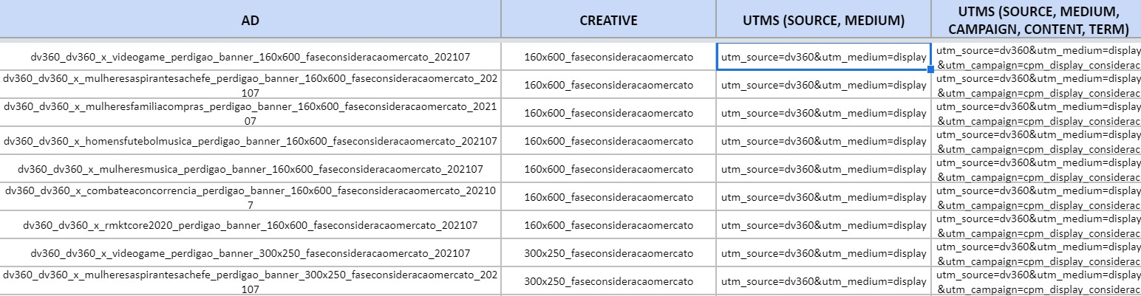
Padrão de recebimento das peças
As peças devem vir com o mesmo nome que está no ADP, mais JPG e html zipado conforme print abaixo.

Slide 15
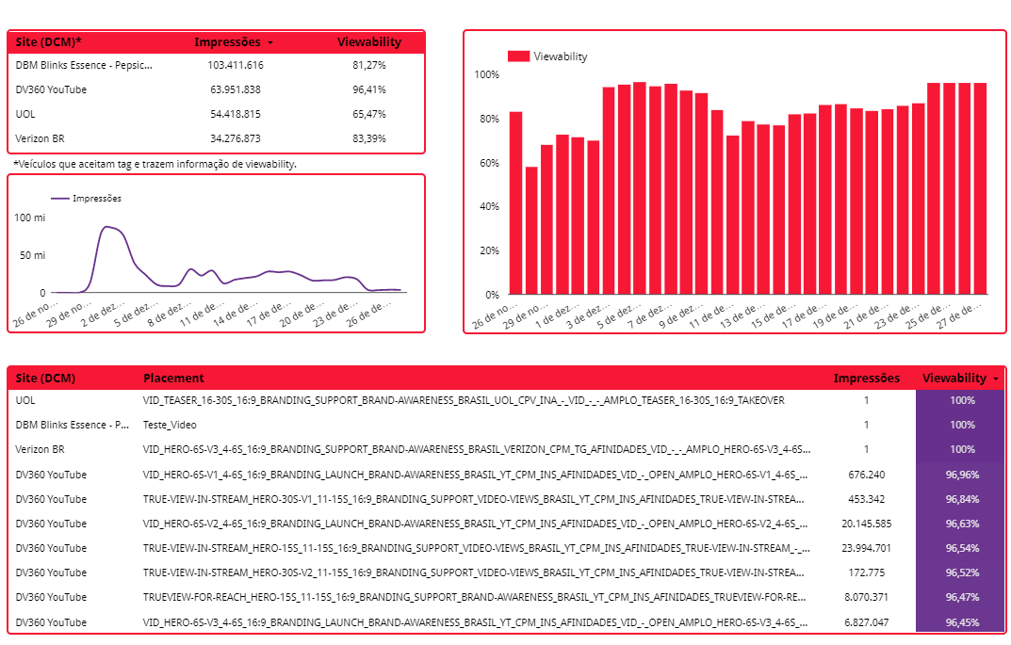
Viewability
O Report de Viewability server para verificar qual site seu criativo está sendo melhor aceito.

Slide 16
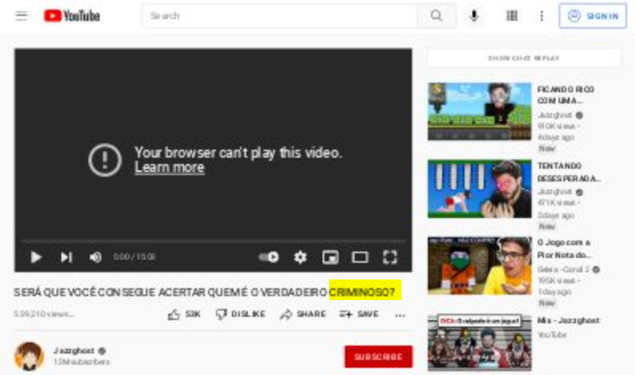
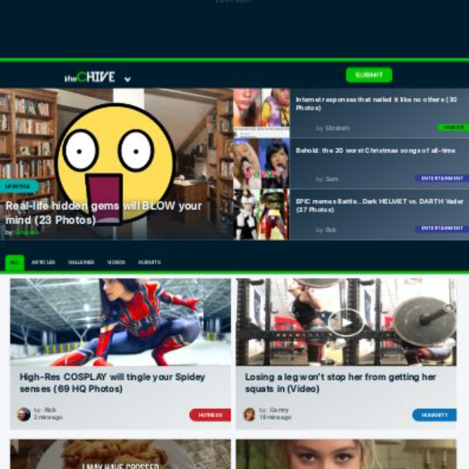
PepsiCo - Campanha Dinamita - Brand Safety
A maioria das ferramentas de veiculação já possuem uma trava de brand safety, porém, o CM funciona como uma segunda validação, que nos dá informações mais detalhadas sobre o contexto de onde os anúncios foram veiculados.

Slide 17
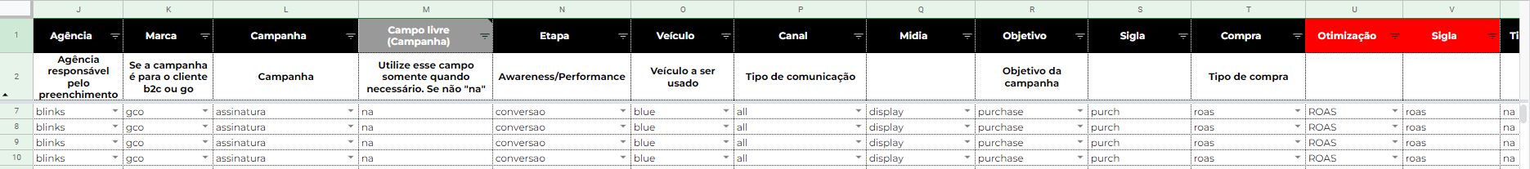
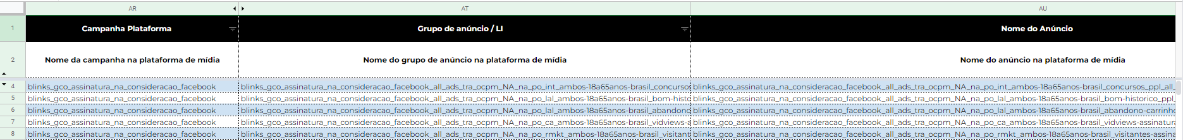
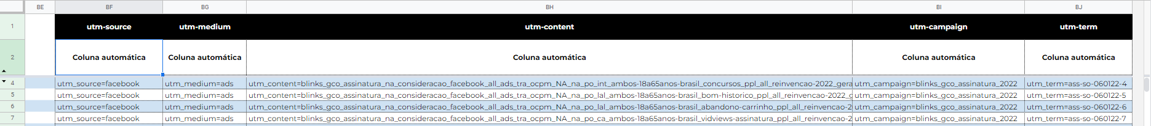
Padrão de taxonomia
Os padrões de taxonomia são confeccionados em nossa planilha (ADP), onde precisamos preencher cada coluna para gerar as padronizações de nomenclaturas de diversas plataformas, Campanhas, Grupo de Anúncio, Anúncio e parametrização de URL’s.

Slide 18
Por que devemos usar a planilha de taxonomia?
A planilha de taxonomia ajuda na operação digital nos seguintes aspectos:
Padronização de nomenclaturas, considerando as plataformas envolvidas (Analytics, plataforma de mídia e Adserver, se houver);
Dados padronizados nos ajudam na criação e escalabilidade de relatoria e consultas mais rápidas a dados;
Dados mais consistentes e confiáveis;
Viabilização da manipulação de informações que transitam em diferentes plataformas. Ex: cruzamento de investimento com dados de analytics;
Documentação das nomenclaturas utilizadas;
Inclusão de maior quantidade de informações no parâmetro, que resulta em maior poder de análise. Ex: segmentação, criativo, formato usados, secundagem de vídeo, etc;

Slide 19
Resumos das entregas
Operação
Mensuração
Automação
Visão integrada entre Mídia, AdOps e BI para melhores análises
Padronização de Taxonomia entre Adserver, Canais de Mídia e GA
Eficiência em Validações de Taxonomia, Parametrização de URL e Criativo
Suporte com problema com Pixels de Terceiro.
Controle de Verificação de Viewability
Menor tempo de resposta para ajustes de Campanhas, Criativos e URL’s
Controle de Checagem de Discrepância em Canais de Mídias
Controle em Conteúdos Sensíveis

Slide 20






Benefícios chave para utilização de AdOps
Dados de mídia em tempo real unificados por campanha
Cruzamentos com dados de conversão e entre veículos (sobreposição)
Imediatismo. Menor tempo de resposta em ajustes da campanha
Melhor qualidade de dados para tomada de decisão
Visão integrada entre mídia, AdOps e BI para melhores análises
SLA reduzido. 24h após o recebimento do material dentro do padrão

Slide 21
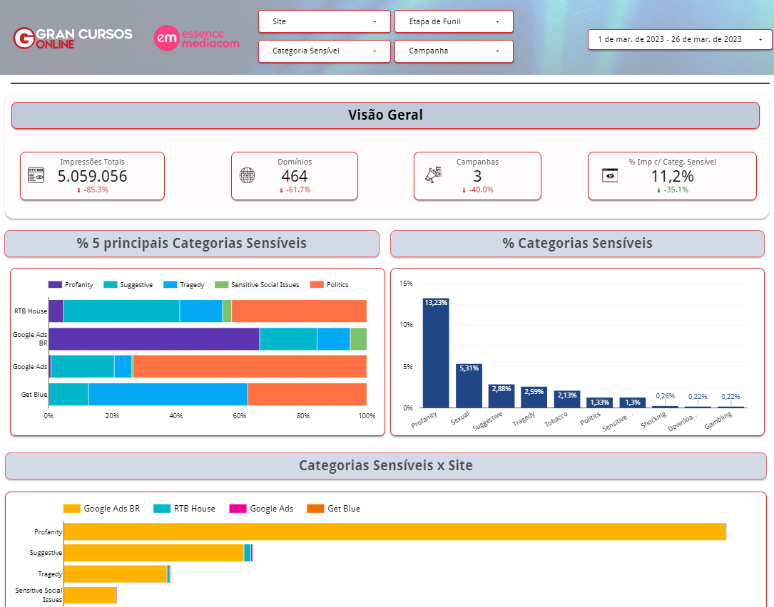
AdOps - Controle de entregas
Quando utilizado algum AdServer, AdOps gerencia a camada de visualização focada em verificação
Under x Over
Discrepância parceiro vs Adserver
Níveis de viewability
Monitoramento geográfico
Conteúdo associado à impressão

Slide 22


Formas de Cobrança
Destacar vantagens e desvantagens dessa forma de cobrança
Custo AdOps
Volumetria
Display CPM
Video CPM
Adv Display
Display CPC
R$ 0,09
R$ 0,35
R$ 0,20
R$ 0,02

Slide 23
Formas de Cobrança
Custo AdOps
Criação por Tags/Contadores
Criação de Tags
Criação de Contadores
Reajustes
R$ 250,00
R$ 250,00
R$ 100,00
Adicionar observação de que esta forma de cobrança é apenas para quando for utilizado o AdServer do cliente

Slide 24
Formas de Cobrança
Destacar vantagens e desvantagens dessa forma de cobrança
Custo AdOps
HeadCount
Estagiário
Analista
Supervisor
R$ 250,00
R$ 250,00
R$ 100,00

Slide 25


Thank you!

Slide 26
AdOps - Custos
Temos duas variações de custos.
Básico
Avançado
Visão integrada entre Mídia, AdOps e BI para melhores análises
Suporte com problema com Pixels de Terceiro.
Controle de Checagem de Discrepância em Canais de Mídias

Slide 27
AdOps - Entregas
Os Valores cobrados são feito pelo volume de entregar que são disparadas no Campaign Manager, e nesse valor está contemplado as seguintes entregas:
Básico
Avançado
Equipe de Adops
Equipe de Adops
Criação de padronização de taxonomia
Criação de padronização de taxonomia
Configuração de Adserver
Configuração de Adserver
SLA de 24hrs para criação de Campanhas, tag e contadores
SLA de 24hrs para criação de Campanhas, tag e contadores
Interface Técnica com Veículos
Interface Técnica com Veículos
Disparo de Materiais
Disparo de Materiais
Controle de Under e Over
Checking de Veiculação
Controle de Discrepância
Níveis de Viewability
Monitoramento Geográfico
Verificação de conteúdos sensíveis

Slide 28
AdOps - Pacotes
Projects with a SOW without dedicated resources. Projects are mostly continuous and part of the operation's routine.
» Data layer setup
» Media pixels
» URL Checker
» Ad Trafficking Monitoring
» Taxonomy Standardization
» Brand Safety
» GA4 implementation
» Ad Trafficking
» Dashboards
» CAPI (Conversion API)
» DMP stewardship
» Media data automation
Projects that enhance operations, elevate digital maturity, and enable new Martech use cases for agency's clients.
» Bulkdozer for AdOps
» Best Practice Checker
» Triple Checking for AdOps
» Merchant Excellence
» Taxonomy Checker
» Price tracker
» Weather Ads
» Combined coverage
» MTA via Ads Data Hub
» Audience activation
» Meta Geolift
» Digital Share of Voice
» DCR - Data Clean Room
» MMM via Robyn
Dedicated resources for the contracting operation. Focus on key objectives, but also acts on other data-related needs.
» Lift Studies
» Analysis
FIXED FEE
TECH FEE
FULL-TIME EQUIVALENT
Range of annual values:
US$ X to US$ YY
Tech fee over media investment:
X% to Y%
with an annual minimum
from US$ XX to US$ YY
Annual value profiles
Jr Analyst - US$ XX
Pl Analyst - US$ YY

